Slide 1
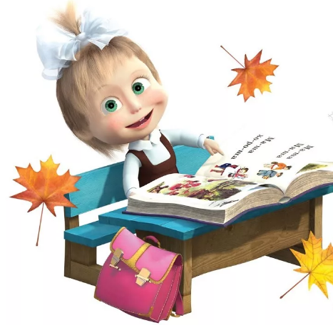
Беседа
«Что я знаю о школе?»
Провела: воспитатель
высшей квалификационной категории
Высоцкая И.С.

Slide 2
Цель: формировать школьную готовность у детей старшего дошкольного возраста.
Задачи:
Образовательные:
- формирование познавательного интереса к школе;
- повышение мотивационной готовности детей к школе.
Развивающие:
- развитие познавательных процессов;
- развитие произвольной регуляции деятельности и усидчивости.
Воспитательные:
- воспитывать у дошкольников положительное эмоциональное отношение к окружающим и к школе; - воспитывать самостоятельность, умение работать в коллективе, умение договариваться.

Slide 3
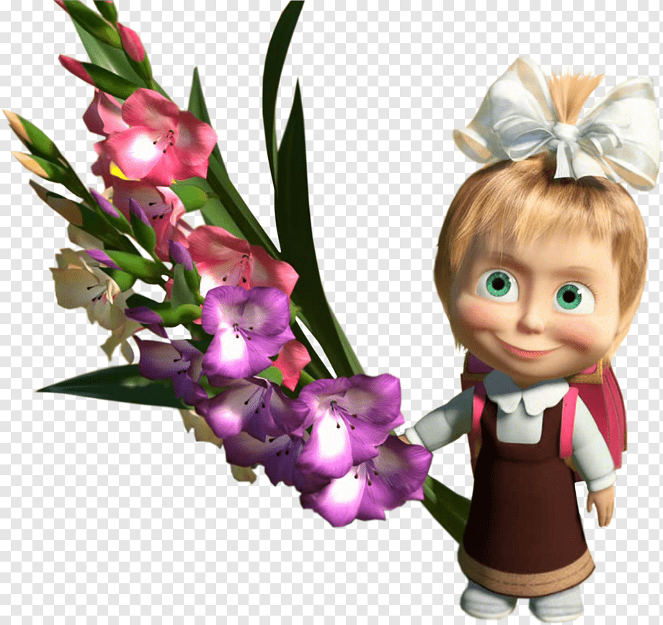
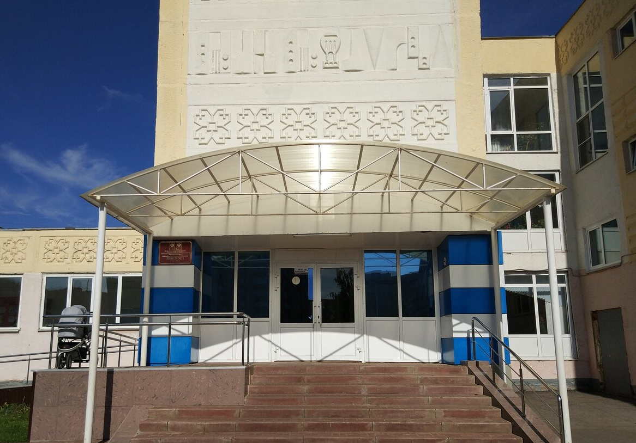
Маша идёт в школу

Slide 4
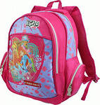
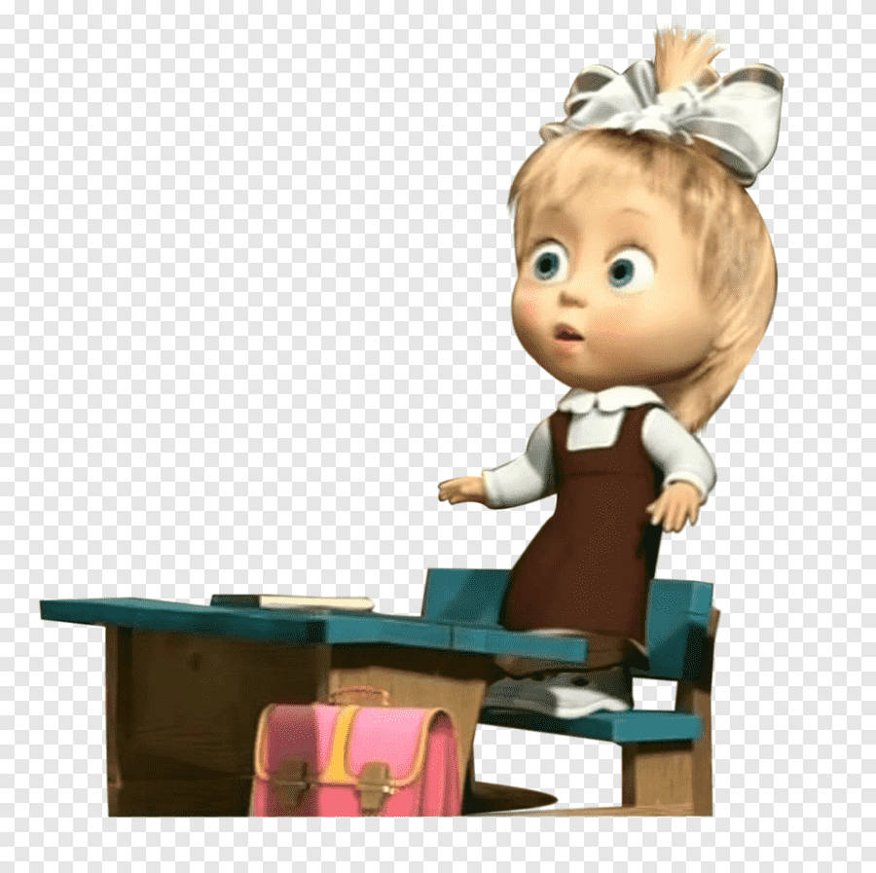
Помоги Маше собрать портфель

Slide 5
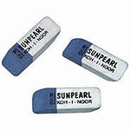
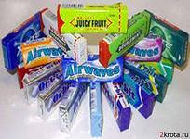
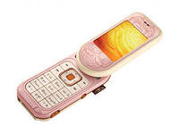
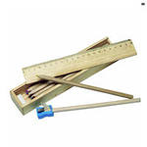
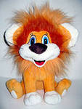
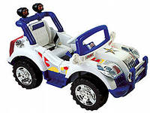
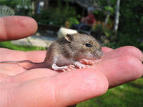

Slide 6
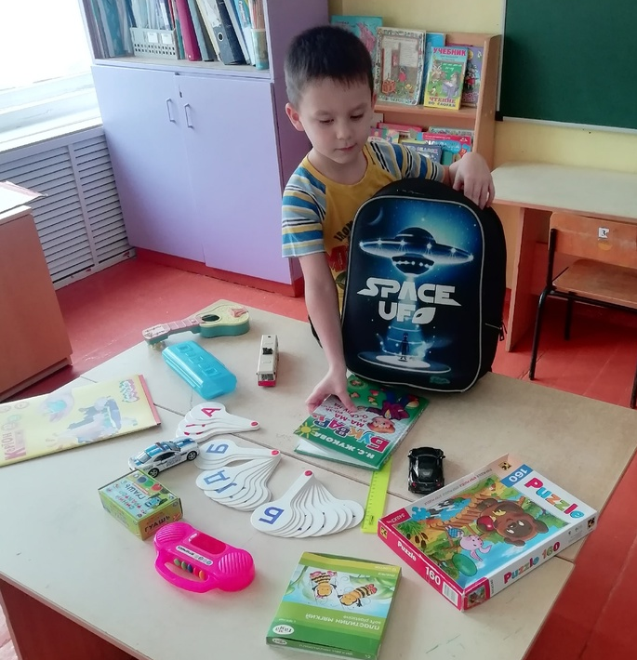
Портфель для Маши готов!!!

Slide 7
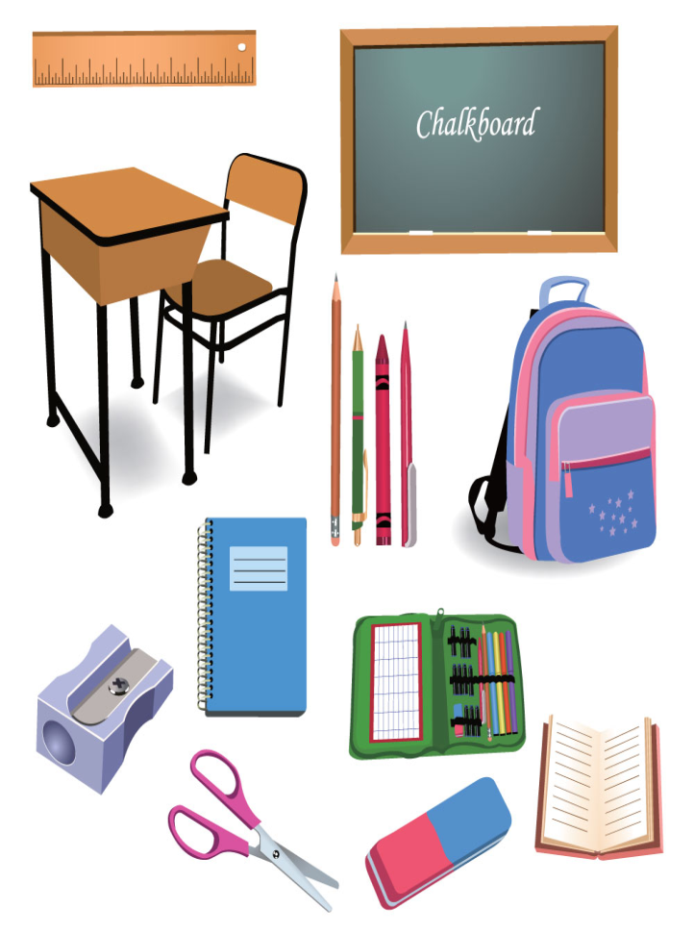
Помоги Маше отгадать загадки
Хоть я и не прачка, друзья,
Стираю старательно я.
Белый камешек растаял,
На доске следы оставил.
Если ты его отточишь! Нарисуешь все, что сможешь! Солнце, море, горы, пляж. Что же это?

Slide 8
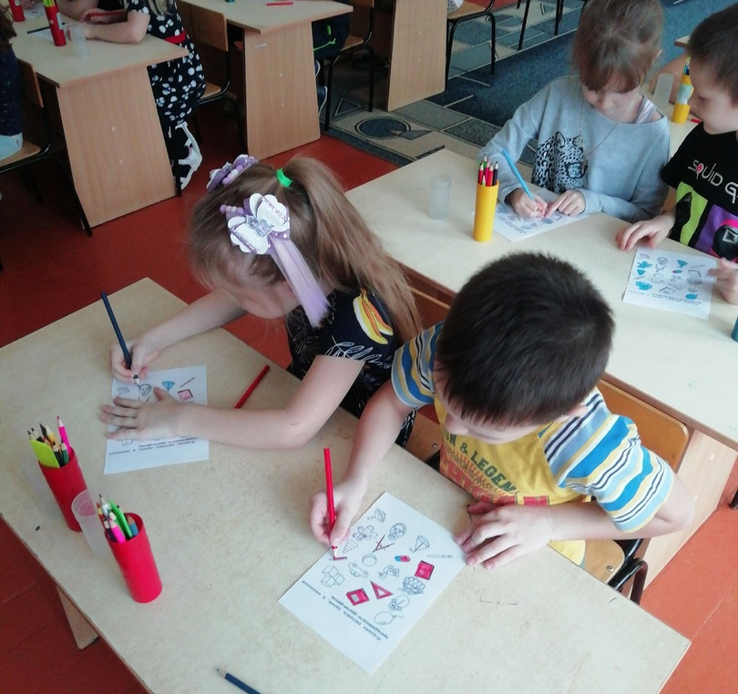
Помоги Маше найти
школьные принадлежности

Slide 9
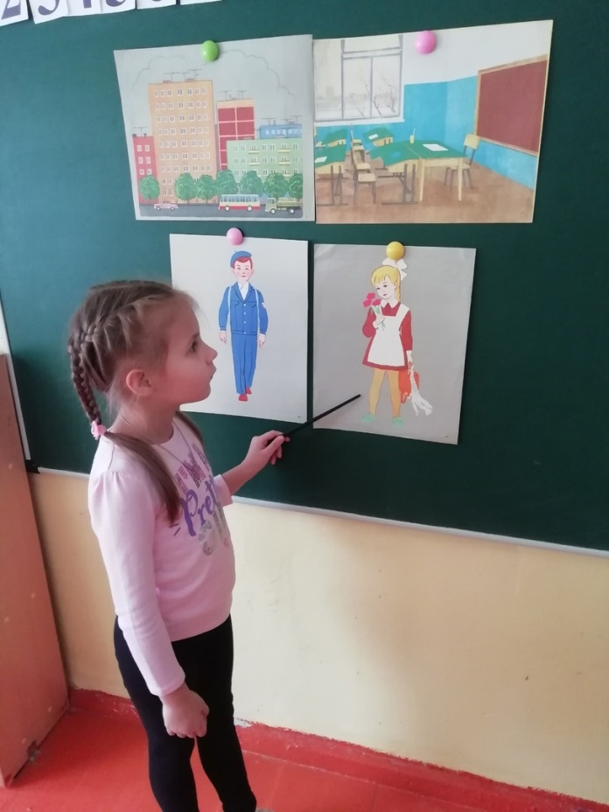
Что вы знаете о школе?
Проверьте свои знания вместе с Машей
1. Как нужно обращаться к учителю?
2. Что такое перемена?
3. Что такое отметка?
4. Что такое урок?
5. Как узнать, что время
начинать урок?

Slide 10
УСПЕХОВ ВАМ В УЧЁБЕ!!!

